Slide 1
HS+ML: Выучивание эвристик
Смолкина Юлия
Горбов Григорий

Slide 2
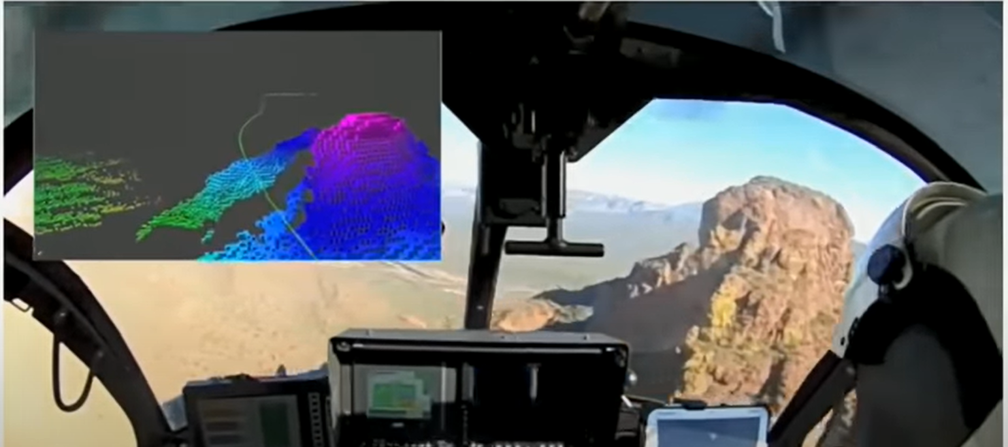
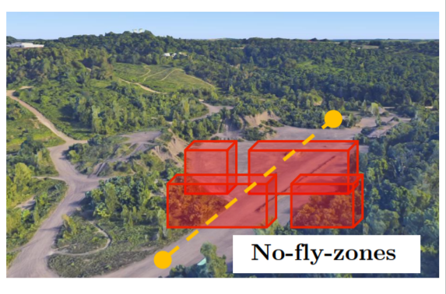
Актуальность
Задачи планирования движения роботов обычно решаются путем построения дерево поиска допустимых маневров от начальной до целевой конфигурации.
Ограниченные бортовые вычисления и ограничения планирования в реальном времени налагают ограничение на размер и дерево поиска может расти.
Эвристики играют решающую роль в таких ситуациях, направляя поиск в потенциально хорошие направления и, следовательно, сводя к минимуму поисковое усилие.
Более того, он должен эффективно выводить такие направления, используя только информацию, обнаруженную поиском до этого времени. Тем не менее, state of the art методы не решают проблему вычисления эвристики, которая явно сводит к минимуму усилия по поиску

Slide 3
Motivation: Why do we need heuristics in graph search? -Graphs are excellent representations that allow generalization across domains
2. Problem Formulation: Search as sequential decision making - Heuristics should minimize edge evaluations
The key to real-time performance is minimizing online edge evaluations
3. Approach: Training heuristic policies via imitation learning - Find a feasible path while minimizing edge evaluation
4. Evaluation: Benchmark datasets, case studies, flight tests
Planning must focus on expected performance on actual distribution using machine learning

Slide 4
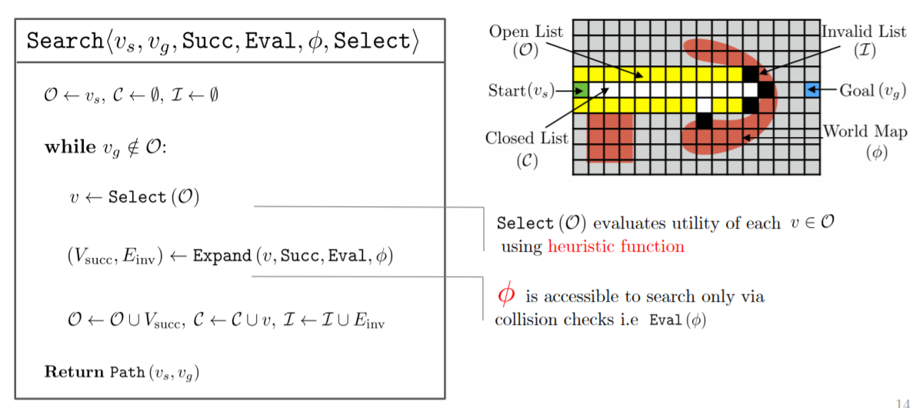
Идея алгоритма

Slide 5
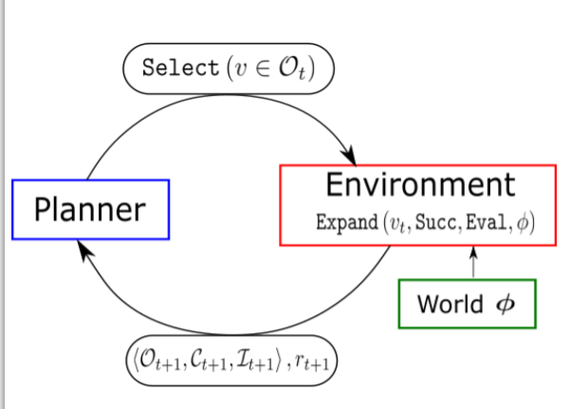
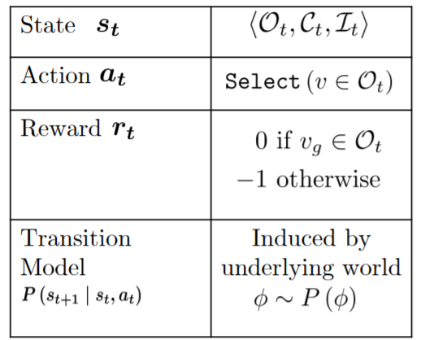
Идея алгоритма

Slide 6
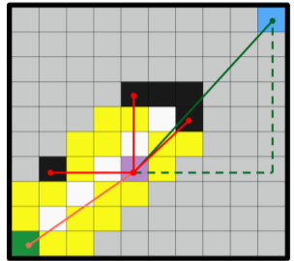
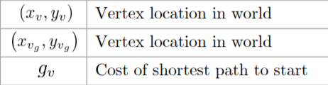
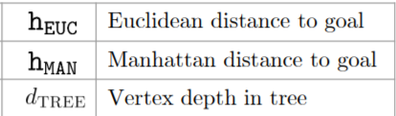
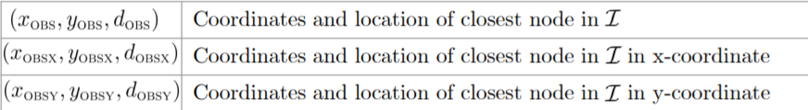
Как обучаются такие heuristics policies
Search based
World based

Slide 7
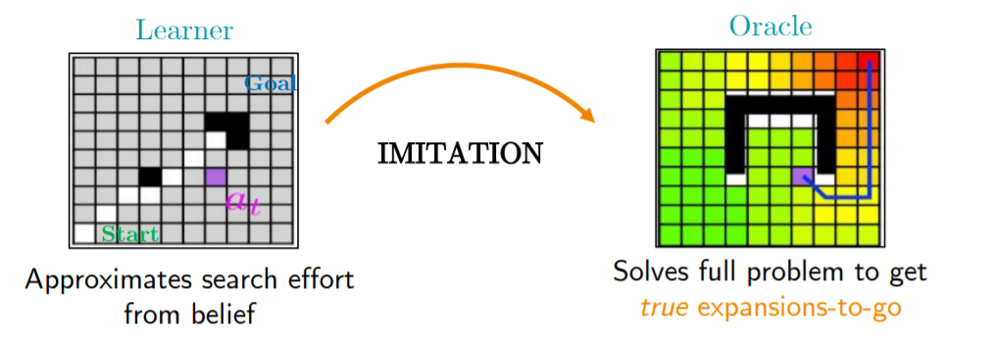
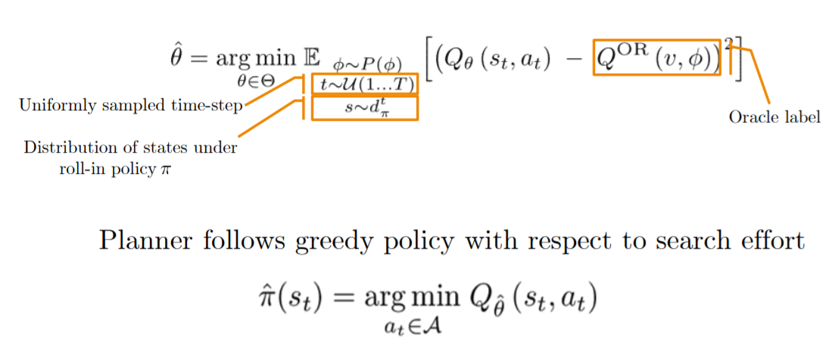
Алгоритм: переход к постановке RL задачи

Slide 8
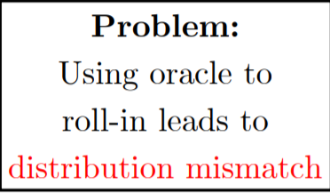
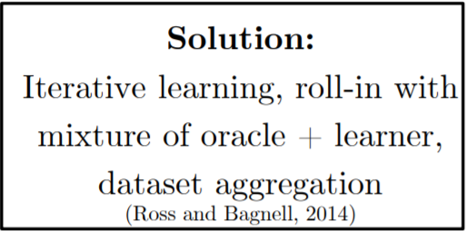
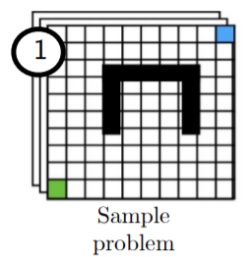
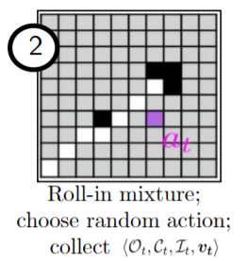
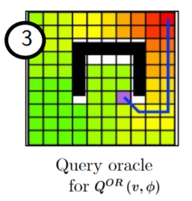
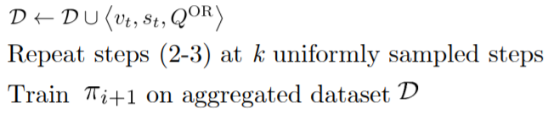
SaIL
Run m episodes in every iteration i = 1..N

Slide 9
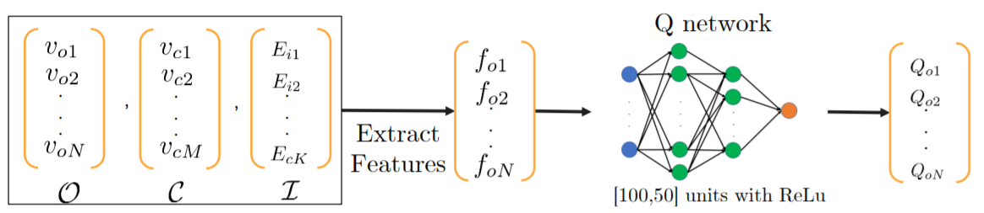

Описание Экспериментов
[100,50] units with ReLu
8 различных баз данных задач 2D-планирования различной сложности.
World: растровое изображение препятствий и свободного пространства.
Size: 200mx200m Начало и цель зафиксированы для всех задач (слева внизу и справа вверху).
Graph : 1m resolution and 8-connected neighbors.

Slide 10
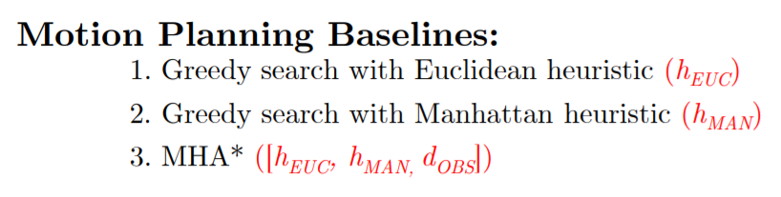
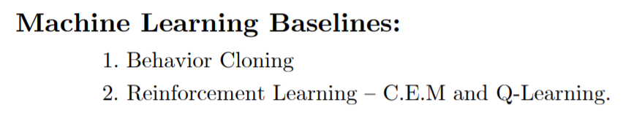
Базовые показатели
Анализ результатов
* All results shown are after 15 iterations of , training on 200 environments per iteration. Behavior Cloning trains on 600 environments

Slide 11
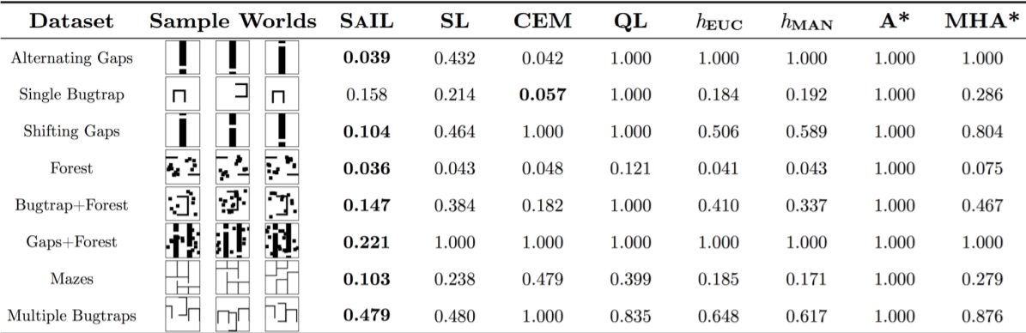
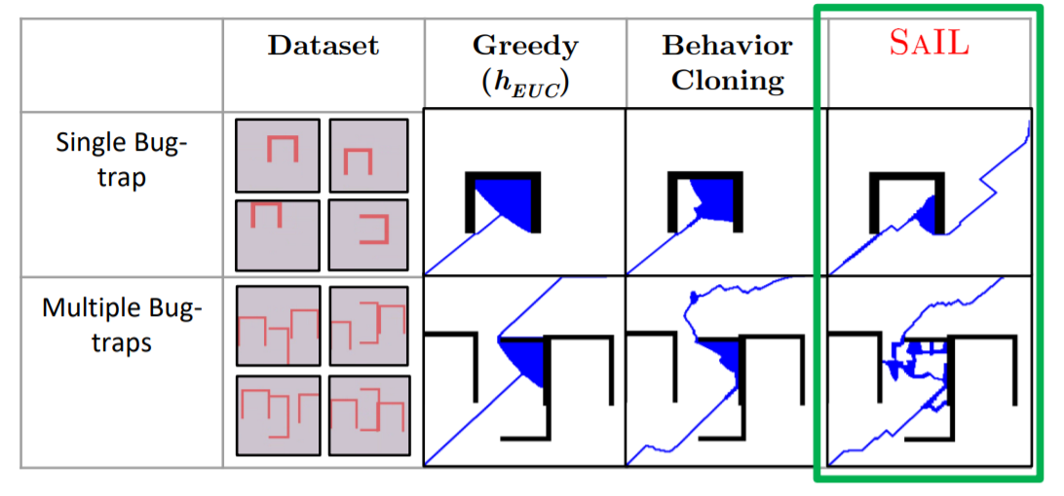
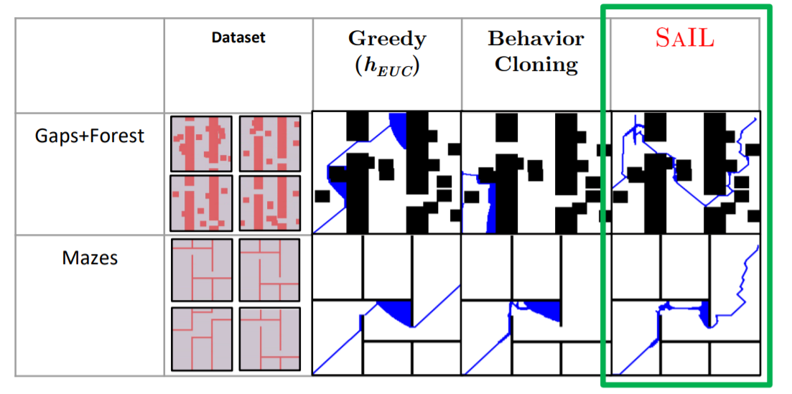
Итоги
Гит репозиторий c описанием запуска и частью результатов - https://github.com/SmolkinaJulia/RL_SaIL_project

Slide 12
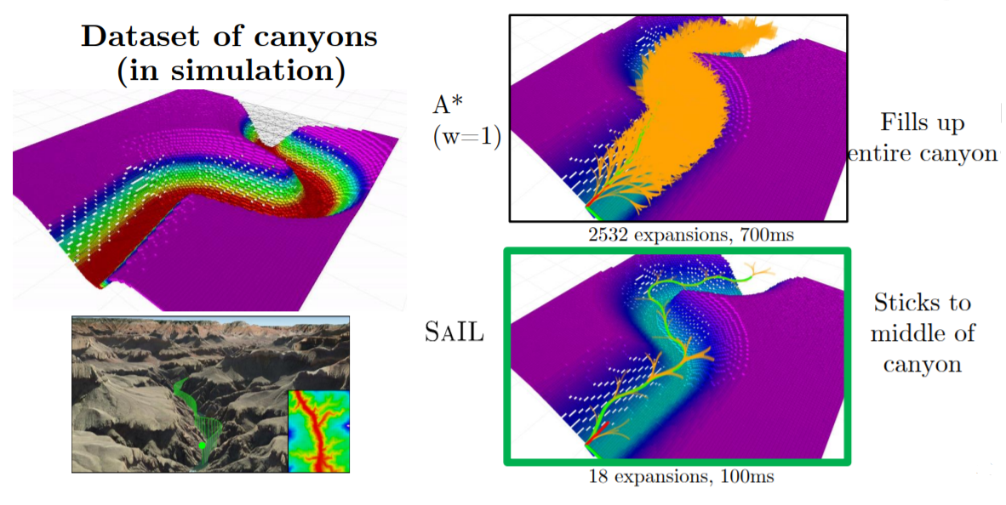
Конкурентное преимущество SaIL это возможность сразу концентрироваться только на середине каньона в отличии от А* и делать почти в 100 раз меньше открытий

